Slide 1
تاریخچه:
ارسطو و سقراط و افلاطون به ارتباط ناگسستنی زبان و عقل اعتقاد داشتند و معتقد بودند که هرکس فاقد زبان است فاقد عقل است.
ارسطو معتقد بود : آنان که کر متولد می شوند ،تماماً فاقد احساسند و قادر به استدلال نیستند .
قرن ۱۶ کاردانو پزشک ایتالیایی صاحب فرزندی ناشنوا بود .اوکتاب اگری کولا را به چاپ رساند.
اعتقاد داشت که فرد ناشنوا باید خواندن و نوشتن را یاد بگیرد اوچند نشانه و حرکت با ایما و اشاره ابداع کرد.

Slide 2
پدرو پونس راهب کاتولیک اسپانیایی در قرن ۱۶ بود.
در آن زمان فرزند در صورتی از والدین خود به ارث می برد که قادر به تکلم بود.
یکی از متمولین و پولداران اسپانیا فرزندی ناشنوا داشت برای رفع این مشکل از این راهب کمک خواست .
او شیوه‌ای ابداع کرد که توانست به این فرزند ناشنوا در حدی که برای ارث بردن لازم بود، صحبت کردن بیاموزد.
او به فرد ناشنوا یاد می داد که حروف یک کلمه را با انگشتش روی هوا بنویسد و سپس آن را با اندام های گفتاری بیان کند.

Slide 3
رنه دکارت اولین فیلسوفی بود که اعتقاد به دوگانگی عقل و زبان داشت .
اوعقل را پدیده‌ای ذاتی و زبان را توانایی اکتسابی می‌دانست.
جان پابلو (۱۸) کرولال ها باید مجبور به یادگیری الفبای دستی شوند برای این کار از تصاویری که وضعیت دست را برای هر یک از حروف الفبا نشان می‌داد استفاده می کرد.
توماس بریدود (قرن ۱۸ )معروف ترین نام در تاریخ اموزش ناشنوایان در انگلستان است
اواولین مدرسه ناشنوایان در بریتانیا را تاسیس کرد و الفبای دو دستی را به وجود آورد که هنوز در انگلستان از آن استفاده می شود

Slide 4
توماس هاپکینز گالودت (قرن۱۹) اولین مدرسه ناشنوایان در آمریکا را تاسیس کرد.
در این مدرسه ترکیبی از گفتار آموزی لبخوانی زبان اشاره و الفبای یکدستی استفاده می شد.
اولین کالج ناشنوایان در قرن ۱۹ تاسیس شد و به نام رئیس آن ادوارد گالودت فرزند کوچک هاپکینزنامگذاری شد.
روش مورد استفاده این کالج ترکیبی از روش گفتار آموزی، لبخوانی، زبان اشاره و الفبای یکدستی بود

Slide 5
چهره شاخص دیگر قرن ۱۹ الکساندر گراهام بل
فرزند دوم الکساندر ملویل بل مخترع گفتار قابل مشاهده بود.
بعضی ها معتقدند که اولین سمعک توسط بل در قرن ۱۹ برای مادرش ساخته شد ولی به نام او ثبت نشد.

Slide 6
قرن ۲۰ توجه ویژه به باقیمانده شنوایی شد امکان ساخت سمعک های قوی تر و پیشرفته تر در این قرن فراهم آمد.
گلدشتاین حامی استفاده از باقیمانده شنوایی بوداو یک پزشک متخصص گوش بودکه با طراحی برنامه تربیت شنوایی که هر روز حداقل ۱۵ دقیقه به کودک ناشنوا ارائه می‌شد، سعی در افزایش ادراک و تولید گفتار با استفاده از باقیمانده شنوایی داشت .
او با همکاری متخصصان گوش حلق و بینی و عصب شناسی واواشناسی کار می‌کرد.

Slide 7
اولین تلفن نوشتاری مخصوص ناشنوایان توسط
روبرت وایتبرشت که ناشنوا بود اختراع شد که در
شرکتهای بلیط هواپیمایی، ادارات پلیس و بیمارستان
ها و مدارس از این تلفن استفاده میشد.

Slide 8
تاریخچه اموزش ناشنوایان در ایران
جبار عسگرزاده معروف به جبار باغچه بان اولین گام عملی را برای آموزش ناشنوایان در ایران برداشت .
اوآموزگار مقطع ابتدایی در تبریز بود .اولین مرکز پیش دبستانی را به نام باغچه اطفال راه اندازی کرد و همزمان نام خانوادگی خود را به باغچه بان تغییر داد.
در سال ۱۳۰۳او به فکر افتاد که اولین کلاس برای کودکان ناشنوا را تاسیس کند که با مخالفت اداره فرهنگ آذربایجان روبرو شد .
او دیوانه وار پیگیر این موضوع بود تا زمانی که تابلوی دبستان را کنار تابلوی باغچه اطفال نصب کرد و نوشت،" در باغچه اطفال کلاسی برای تعلیم و نوشتن و خواندن و حرف زدن به بچه های کرولال به صورت مجانی گشایش یافت.»

Slide 9
روش باغچه بان سه بخش اصلی داشت:
1- تعلیم تلفظ در گفتار خوانی
۲- تعلیم زبان به ناشنوایان و ایجاد وسایل سمعی بصری
۳- نوشتن کتاب‌های ویژه برای آموزش ناشنوایان
از جمله ابداعات او:
۱-زبان مصور یا کلید زبان فارسی
۲- الفبای گویای فارسی ناشنوایان
منظور از گفتار خوانی آموختن گفتار با اصول و قواعد زبان و آشنا کردن فرد ناشنوا به طرز بیان و ادای مقصود قبل از تعلیم الفبا بود هدف اموختن ساختمان زبان تعلیم لب خوانی و تلفظ بود

Slide 10
فرد موثر دیگر در آموزش ناشنوایان ثمینه باغچه بان فرزند
جبار باغچه بان ،مدیر آموزشگاه ناشنوایان و اولین کسی
که با اخذ مدرک فوق لیسانس از آمریکا ،در ایران مشغول
تدریس ناشنوایان شد.
کتاب‌های او:
۱- آمادگی آغاز آموزش
۲- زبان مصور و کلید زبان
۳ -زبان‌آموزی

Slide 11
آموزش و پرورش خاص برای ناشنوایان
مردمی که خود معلول نیستند تمام معلولین را در یک گروه قرار می دهند .نابینا، ناشنوا ،کم توان و غیره .
در صورتی که آموزش و پرورش به معنای خاص ،بدون توجه به تفاوتهای معلولین باشد پیامدهای خوبی ندارد ،چراکه نقاط مشترک هر گروه از کودکان معلول با کودکان غیر معلول بیشتر است از نقاط مشترک آنها با سایر گروه های معلول .
کودک مبتلا به هرمعلولیت نیازهای آموزشی و پرورشی بسیار متفاوت دارد.
مشکل اصلی یک فرد ناشنوا ،اکتساب زبان در محیطی است که افراد حول و حوش ان شنوا هستند .

Slide 12
فرد ناشنوا در جمع افرادشنوا احساس معلولیت می‌کند
چون نمی‌تواند گفته های آنها را بشنود و با سرعت و
آرامش پاسخ دهد .
وقتی افراد ناشنوا با یکدیگر هستند تجربه های مشترکی
دارند چون مبتلا به یک معلولیت هستند و با آرامش
با هم ارتباط برقرار می‌کند.
به هر حال اکثر کودکان ناشنوا ،والدین ،خواهر و برادران شنوا دارند .
بنابراین کودک ناشنوابه ایجاد سیستم دوگانه نیازمند است یکی به عنوان اعضای اجتماع ناشنوایان و دیگری به عنوان عضوی از جامعه شنوایان

Slide 13
برنامه ریزان آموزش و پرورش و معلمان باید به دقت مفهوم ناتوانی ناشنوایان در اکتساب زبانی راکه افراد شنوا خود انگیخته از آن بهره مند هستند ،در نظر بگیرند و همچنین به آنها به عنوان افرادی که مانند کودکان دیگر توانایی بالقوه رشد عقلانی جسمانی اجتماعی فرهنگی و هیجانی را دارند ،در نظر بگیرند .

Slide 14
هدف اصلی آموزش و پرورش کودکان ناشنوا فراهم کردن همان امکانات مشارکت در جامعه مانند سایر افراد عادی است.
اگر افراد ناشنوا بدون هیچ تماسی با سایر افراد ناشنوا در بین افراد شنوا تلفیق شوند در معرض انزوا و کاهش اعتماد به نفس قرار می‌گیرند، چون انها با احاطه شدن توسط افراد شنوای سخنگو هیچ شانسی برای مشارکت واقعی ندارند و این حالت معلولیت وی را می افزاید.
برای پیشگیری از این وضعیت ضروری است برنامه‌های دوره پیش‌دبستانی یا مدارس رادر مدارس عادی خاص ناشنوایان تاسیس کنیم .
همچنین روی تربیت معلمین خاص آموزش ناشنوایان برنامه‌ریزی شود.

Slide 15
انواع روش های ارتباطی ناشنوایان
۱-روش اشاره
۲-روش شفاهی
۳ -ارتباط کامل

Slide 16
در روش اشاره بیشتر حرکات بدنی حرکات دست ایماها پانتومیم استفاده می شود .
زبان اشاره جوامع مختلف با هم متفاوت اند .زبان اشاره تحت تاثیر محیط مادی و اجتماعی که در آن زندگی می‌کنند قرار می گیرد .
زبان های اشاره مانند زبان‌های گفتاری دیگر متفاوت است و کاربران زبان های دیگر متوجه همه زبانها نمی شوند.
برای یادگیری زبان اشاره میتوانیم از افراد بومی و همچنین جمعیت ها و خانواده های ناشنوایان منطقه کمک بگیریم.

Slide 17
زبان اشاره دستی که می تواند به عنوان یک زبان به
معنای واقعی کلمه بوده و دارای کلیه ی مختصه های
یک زبان مثل دایره لغات قواعد صرف و نحوو... (Asl)
اولین دایره لغات جامع زبان اشاره در اوایل قرن
شانزدهم در اسپانیا گرد آوری شد.
دویست سال طول کشید تا دستور زبان نیز به آن اضافه شد.
حدود ۱۱۶ نوع زبان اشاره وجود دارد.

Slide 18
وجوه مشترک زبانهای اشاره :
۱-شکل دست یا دست ها
۲- حرکات دست و بدنی ایماها و اشاره ها
۳-جایگاه تولید نشانه یا محل شروع آن
شکل دست مثل اشاره کوه، اشاره پروانه، اشاره پرنده ای که در حال نوک زدن است.
حرکت دست مثل: اشاره ی بالا بردن فنجان به سمت دهان برای اشاره نوشیدن ،شستن‌لباس، بریدن با چاقو ،چکش زدن ،طبل زدن، قیچی کردن

Slide 19
جایگاه تولید
مثل تغییر محل قرار گرفتن انگشت شست از چانه به پیشانی که کلمه مادر را به پدر تبدیل میکند .((ASL
در زبان اشاره آمریکایی اغلب نشان ها بر اساس ترکیب مجموع ۸ حرکت دست، ۱۲ جایگاه تولید و
۲۵ حرکت مختلف تولید می شود.

Slide 20
ناشنوایان برای آهنگین کردن اشاره ها از حرکت های بدنی استفاده می کنند مثل نفی، تایید، تعجب، خشم، شادی و ناراحتی را با بیان های چهره نشان می دهند.
در صورتی که ما
ا هنگین کردن گفتار را بالا و پایین بردن صدا یا گروهی از کلمه ها و جمله ها بیان می کنیم.

Slide 21
در زبان اشاره برای بیان تعداد جمع و مفرد یا زمان می‌توان از تغییرات حرکت جایگاه تولید و یا شکل دست در یک اشاره خاص استفاده کرد.
در زبان اشاره آمریکایی(ASL) تبدیل سگ به سگ ها با تکرار اشاره سگ انجام می شود.
یا با اضافه کردن نشانه گذشته به کلمه پریدن می‌توان آن را به پرید تبدیل کرد.

Slide 22
برخی کلمات بیش از یک نشانه دستوری دارند مثل
اتومبیل که اسم است و رانندگی که فعل است ،هر دو یک
اشاره دارد .ولی هیجان مربوط به رانندگی را در بیان چهره و
حرکت چرخشی دست نشان میدهیم.

Slide 23
معمولا برای اشاره جمله ها از فضای سه بعدی بهره می گیریم مثلاً برای اشاره زنی که با پسرش در خانه ها ی یکی از دو سمت جاده زندگی می کند
ابتدا اشاره جاده سپس اشاره خانه اول به سمت چپ و سپس به سمت راست راست
دست هایتان را ابتدا کمی به سمت چپ و بعد کمی به سمت راست اشاره کنید.
اگر خانه آن زن در سمت چپ باشد با اشاره زن و زندگی و نشان دادن سمت چپ بیان کنید
اگر پسر او را در یک صبح هنگام قدم زدن ملاقات کرده باشیدابتدا اشاره صبح، بعد پسر و سپس قدم زدن را میگویید
در حالی که اشاره آخری را انجام می دهید دستتان به سمت چپ حرکت می دهید تا قدم زدن پسر را به سوی منزل مادرش تقلید کرده باشید.

Slide 24
دومین روش ارتباطی ناشنوایان زبان شفایی شنیداری بینایی است.
در این روش به استفاده هرچه بیشتر از باقیمانده شنوایی چه از طریق سمعک و یا کاشت حلزون تاکید دارد وبر گفتار خوانی برای دریافت و تولید گفتار تاکید دارد .
همچنین از تمرینات نوشتاری برای آموزش زبان استفاده می شود.
با وجود اینکه در این روش از حس شنوایی و استفاده از باقیمانده شنوایی و بینایی و گفتار خوانی استفاده می‌شود اما هرگونه ارتباط دستی ممنوع است اما از ایما های طبیعی استفاده می شود.

Slide 25
۳-سومین روش ارتباطی ناشنوایان ارتباط کامل یا ارتباط همزمان است.
این روش مستلزم استفاده از زبان اشاره، لب خوانی ،گوش کردن و تقویت شنوایی چه از طریق سمعک یا کاشت حلزون است.
ویژگیهای ارتباط کامل:
1- راهی برای آموزش کودکان دارای افت شنوایی
2-باعث افزایش ارتباط بین کودکان نا شنوا با یکدیگر و
با افراد شنوا می شود.
۳- از بینایی و شنوایی برای برقراری ارتباط استفاده میشود.

Slide 26
کودک برای یادگیری ارتباط کامل باید مهارت های زیر را یاد بگیرد:
۱- استفاده از باقیمانده شنوایی
2- صحبت کردن به زبان اشاره
۳- صحبت کردن با زبان شفاهی( لب‌خوانی)
۴ -انتقال ایده ها با ایما و زبان بدن
۵ - فهم دیگران از طریق لب خوانی و گوش کردن و اشاره
۶ -یادگیری گفتار نشانه دار۰
مخالفان زبان اشاره می‌گویند این زبان تماماً دیداری است و ایمایی است و هیچ در ونداد شنیداری ارائه نمی‌کند و استفاده از باقیمانده شنوایی را بر نمی انگیزد و برای کودکانی که باقیمانده شنوایی دارند ،مناسب نیست.

Slide 27
از دیدگاه زبان شناختی زبان از چهار جنبه مورد مطالعه قرار می‌گیرد .
....1- مجموعه کلمات
۲-ریخت ( صرف)
۳-ترکیب کلمات (نحو)
۴ -معنی
۱-مجموع کلمات
هر کلمه مجموعه آواهای متوالی که به وسیله اندام گفتاری تولید می‌شود و از طریق شنوایی در ذهن مخاطب حاضر می‌شود هر کلمه می تواند دو تا ۱۵ آوا را در خود جای دهد.در حالی که معادل اشاره آن یک حرکت در اعضای بدن را شامل می شود .

Slide 29
-دومین جنبه بررسی زبان‌شناختی صرف می‌باشد، یعنی تغییرات درریخت کلمه با توجه به نقش های متفاوت آن در جمله است که معانی متفاوتی از آن به دست می آید .
در بخش صرفی یک زبان ساختمان یک واژه و فرایندهایی که طی آن یک زبان ساخته می شود مورد مطالعه قرار می گیرد.
خطاهای صرفی شامل:
۱- عدم مطابقت فعل با فاعل (صبح بیدار شد)
۲-عدم تناسب زمان با صیغه فعل (من بعداآمد)
۳- اشکال در ساخت درونی فعل. (شاخه تکان کرد.)

Slide 30
یک کلمه ممکن است به عنوان اسم ،فعل، صفت یا قید در جمله مورد استفاده قرار گیرد .در این صورت کلمه دستخوش تغییراتی در لیست ظاهری خود می شود .
مثلاً (گوینده، گفتم، گفتیم، بگو، گویا، گویش، خواهم گفت، گویندگان)
ساختار فعل در افراد ناشنوا به نحو بارزی ضعیف‌تر از شنوایان است و اختلالات حرفی هم در گفتار هم در خواندن هم در نوشتن نمود پیدا می کند.
این در حالی است که اشاره به صورت طبیعی در لیست خود تغییرات را نمی پذیرد به همین دلیل اشاره فاقد پسوندهای زمانی و اسم و جمع می باشد و کارشناسان برای سهولت در ارتباط ناگزیر با قراردادها سعی در کاهش نارسایی های ارتباط ناشی از آن را دارند.

Slide 31
از جمله برای کودکان کلاس اول برای جمع بستن کلمات الگوی زیر ارائه شده است که
کتاب ها: اشاره کتاب +ه +ا
حیوانات: اشاره حیوان+ه+ا
گیاهان: اشاره گیاه+ ا+ن
۳-نحو:سومین جنبه زبان شناختی( نحو) به ترتیب ارائه کلمات مربوط می‌شود نحو ترتیب یا سازماندهی کلمات در یک جمله است که بر حسب ترتیب ارائه آنها معانی متفاوتی ایجاد می گردد در پدر خانم *خانم پدر*

Slide 32
از جمله برای کودکان کلاس اول برای جمع بستن کلمات الگوی زیر ارائه شده است که
کتاب ها: اشاره کتاب +ه +ا
حیوانات: اشاره حیوان+ه+ا
گیاهان: اشاره گیاه+ ا+ن
۳-نحو:سومین جنبه زبان شناختی( نحو) به ترتیب ارائه کلمات مربوط می‌شود نحو ترتیب یا سازماندهی کلمات در یک جمله است که بر حسب ترتیب ارائه آنها معانی متفاوتی ایجاد می گردد در پدر خانم *خانم پدر*

Slide 33
رعایت اصول نحو، انتقال معنا را به دنبال دارد.
چامسکی" نحو را هسته زبان می نامد.«
زبان اشاره در درون ساختمان خودفاقدچنین ترتیب قاعده ای پیچیده می باشد .
مثلاً عبارتهای* آلودگی زمین* آلودگی هوا* که ترتیب دو کلمه در عبارت را با یک اشاره نشان می دهد.

Slide 34
4- چهارمین جنبه به معنی‌شناسی مربوط می‌شود. معنی به توانایی افراد بشر در فهمیدن صحبت‌های یکدیگر مرتبط می شود.
در زبان شناسی ناشنوایان دو معنای واژگانی و دستوری مورد توجه است.:
معنای واژگانی در واژه های منفرد مثل درخت و گل نهفته است .
اما معنای دستوری به اقلام دستوری مثل آیا ،چه کسی وکی مربوط است.

Slide 35
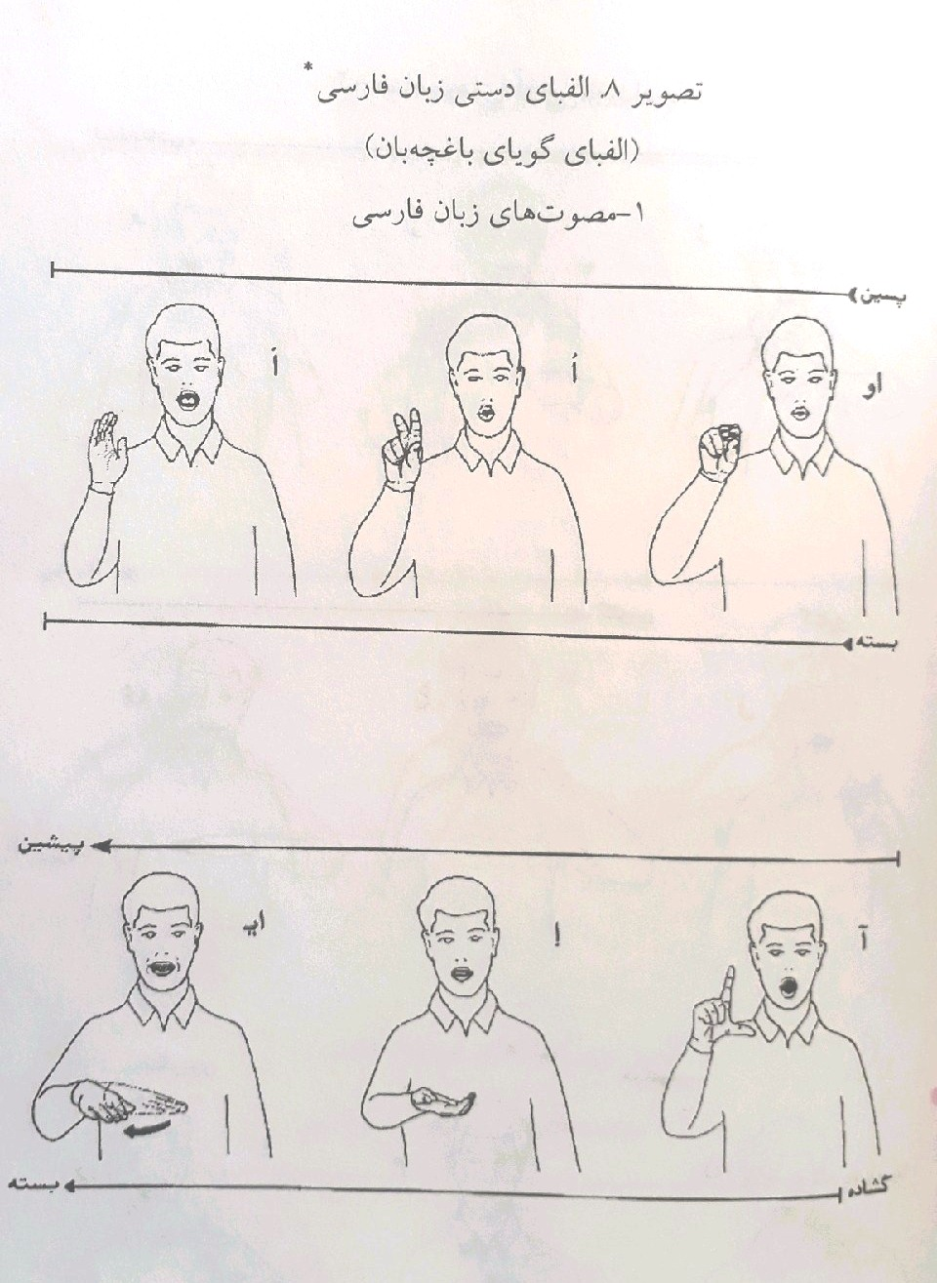

Slide 36
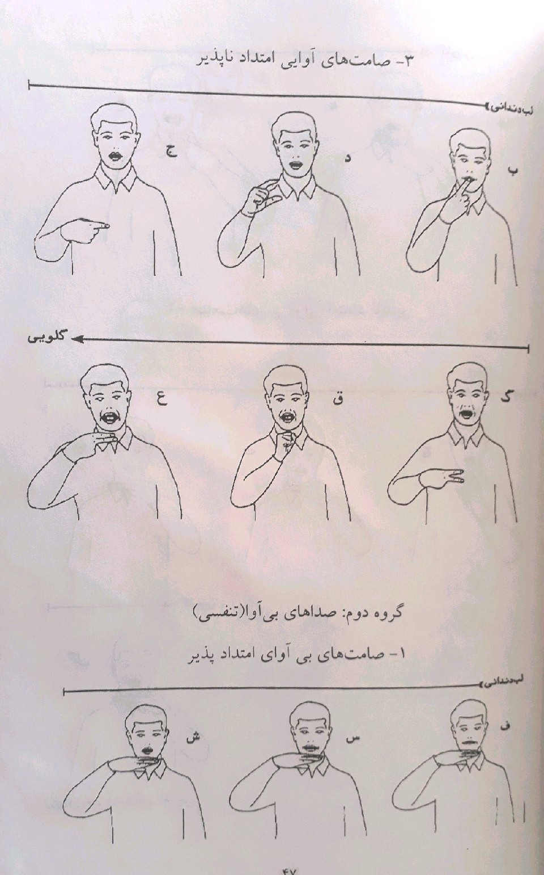
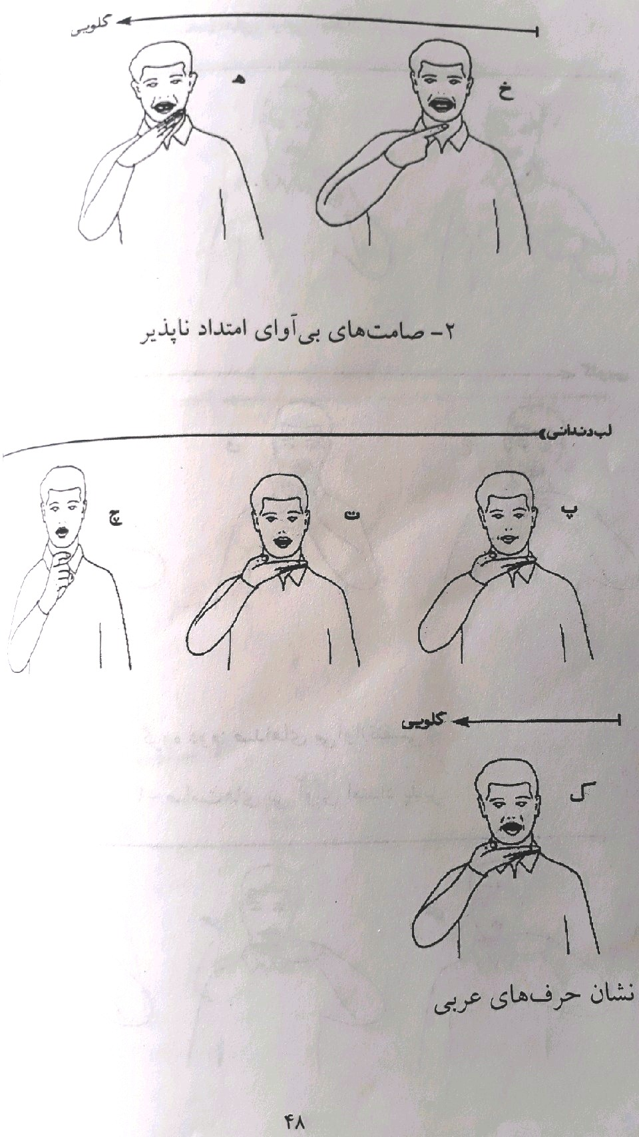

Slide 37
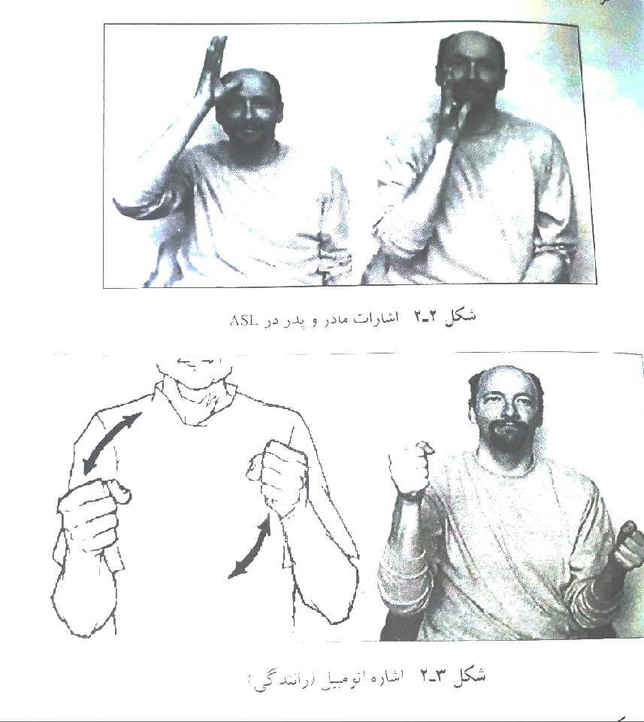

Slide 38
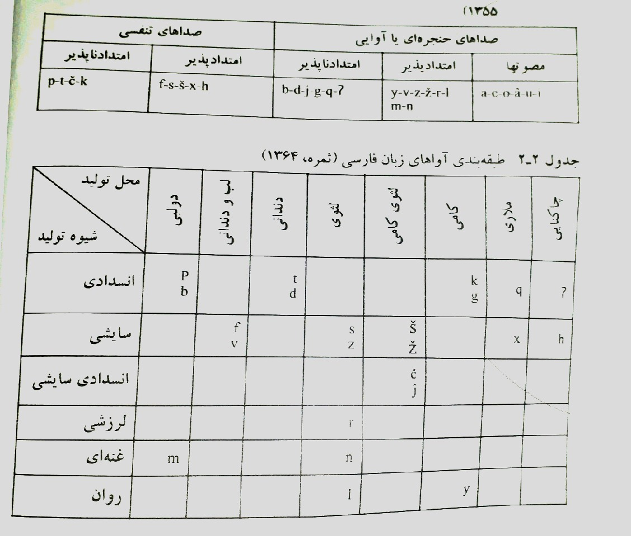

Slide 39
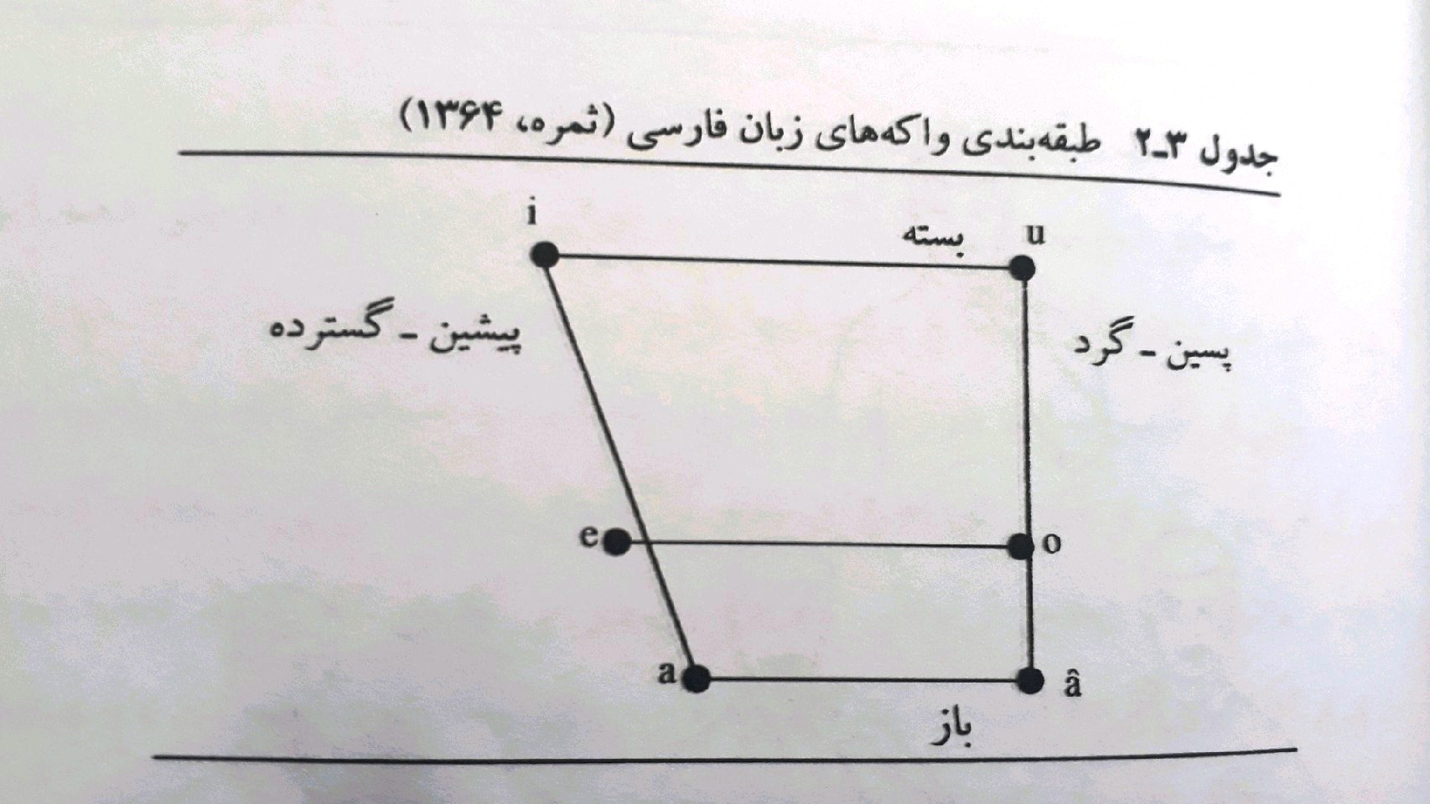

Slide 40
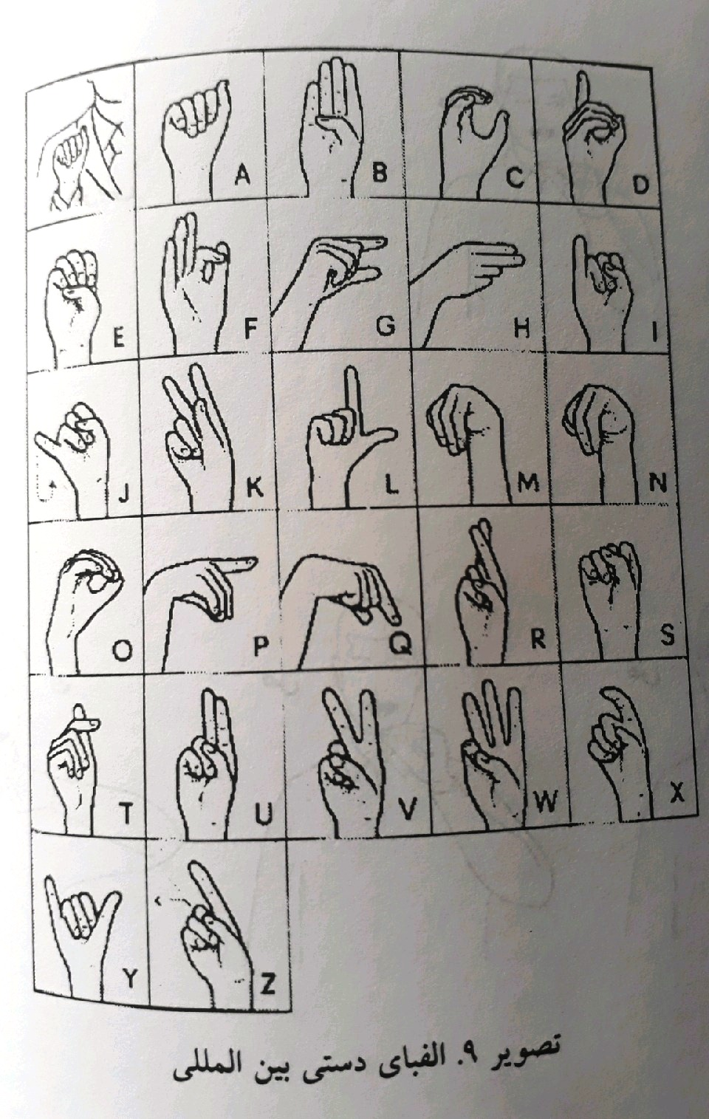
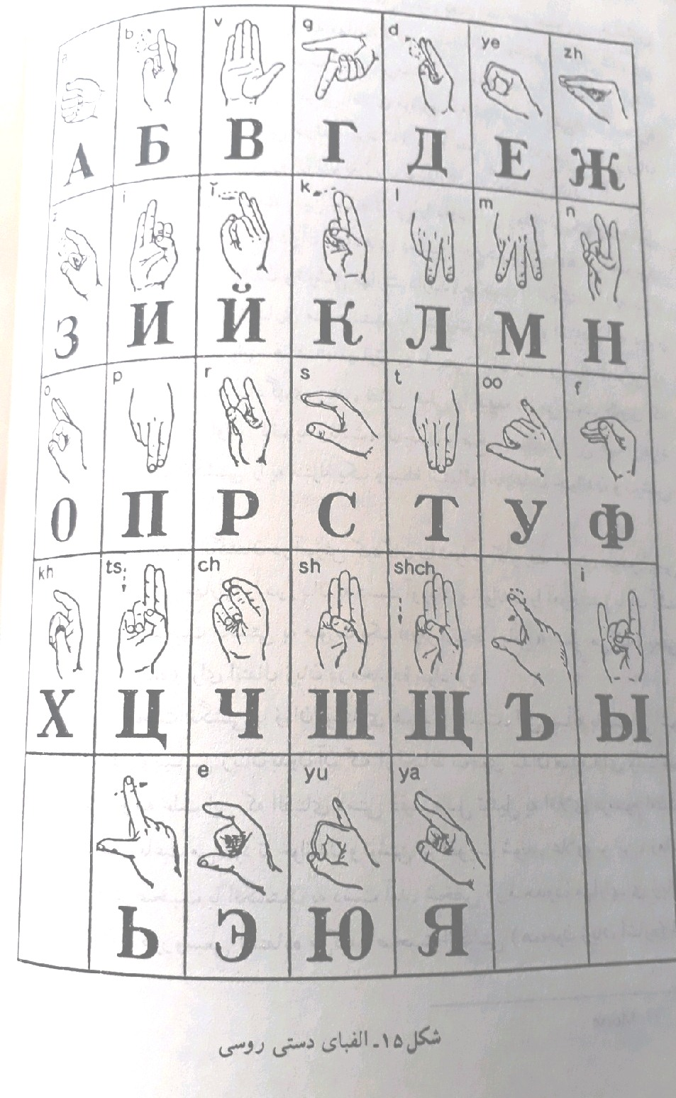

Slide 41
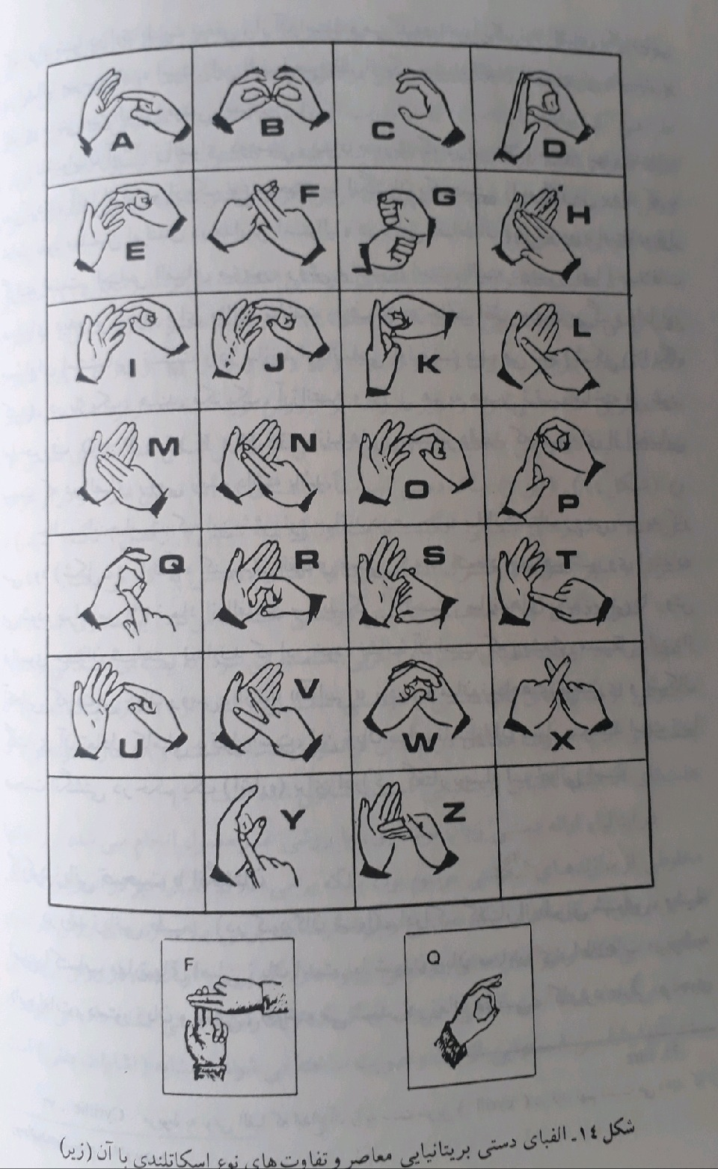
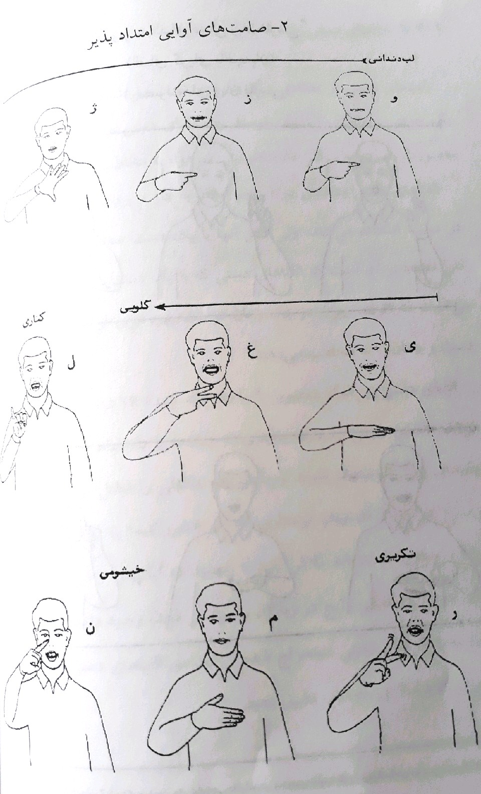

Slide 42
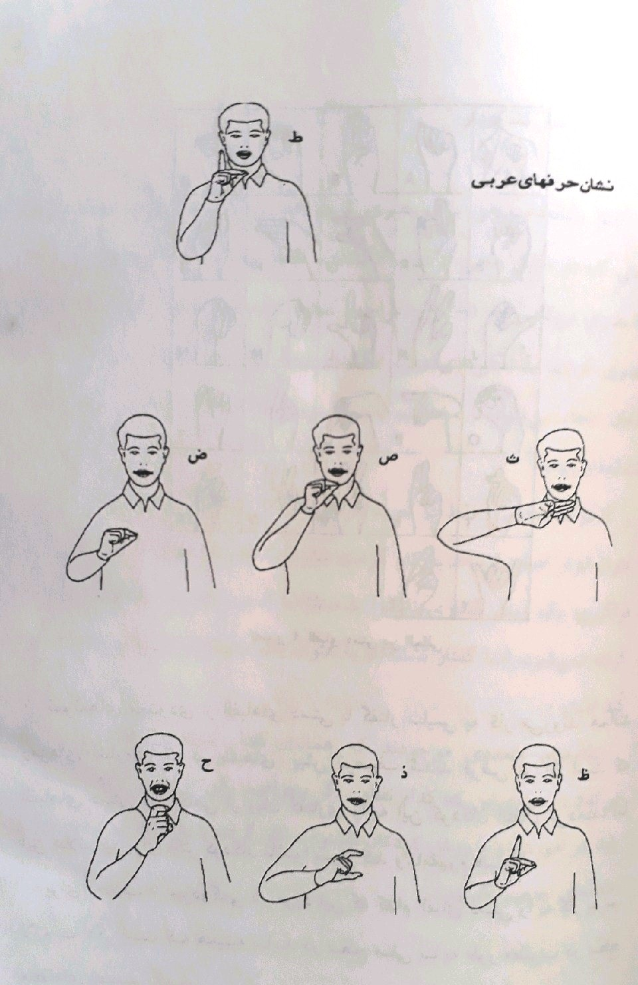

Slide 44
